Slide 1
Einführung in die Computerkartographie SS 2022
Andreas Schönberg M.Sc.

Slide 2
Computerkartographie – (7) Rasterrechner, Fernerkundung
Datum | Thema
14.4.2022 | (1) Einführung, Kursübersicht, Organisation
21.4.2022 | (2) Datenmanagement und Rasterdaten
28.4.2022 | (3) Vektordaten
05.5.2022 | (4) Schummerung und Höhenlinien
12.5.2022 | (5) Linguistische Karten I, Drucklayout, CSV Format
19.5.2022 | (6) Digitalisierung und Kartierung
26.5.2022 | Fällt aus (Feiertag)
02.06.2022 | (7) Rasterrechner, Einführung in die Fernerkundung
09.06.2022 | (8) Projektionen

Slide 3
Computerkartographie – (6) Digitalisierung und Kartierung
Was Sie bisher gelernt haben (sollten)
Erstellen von Übersichtskarten
Erstellen von thematischen Karten
Einladen, bearbeiten und erstellen von Vektoren
Höhenmodelle, Hillshadeing und Höhenlinien
Featureselection über SQL Abfragen (Rule-based)
Grundlagen der Kartierung

Slide 4
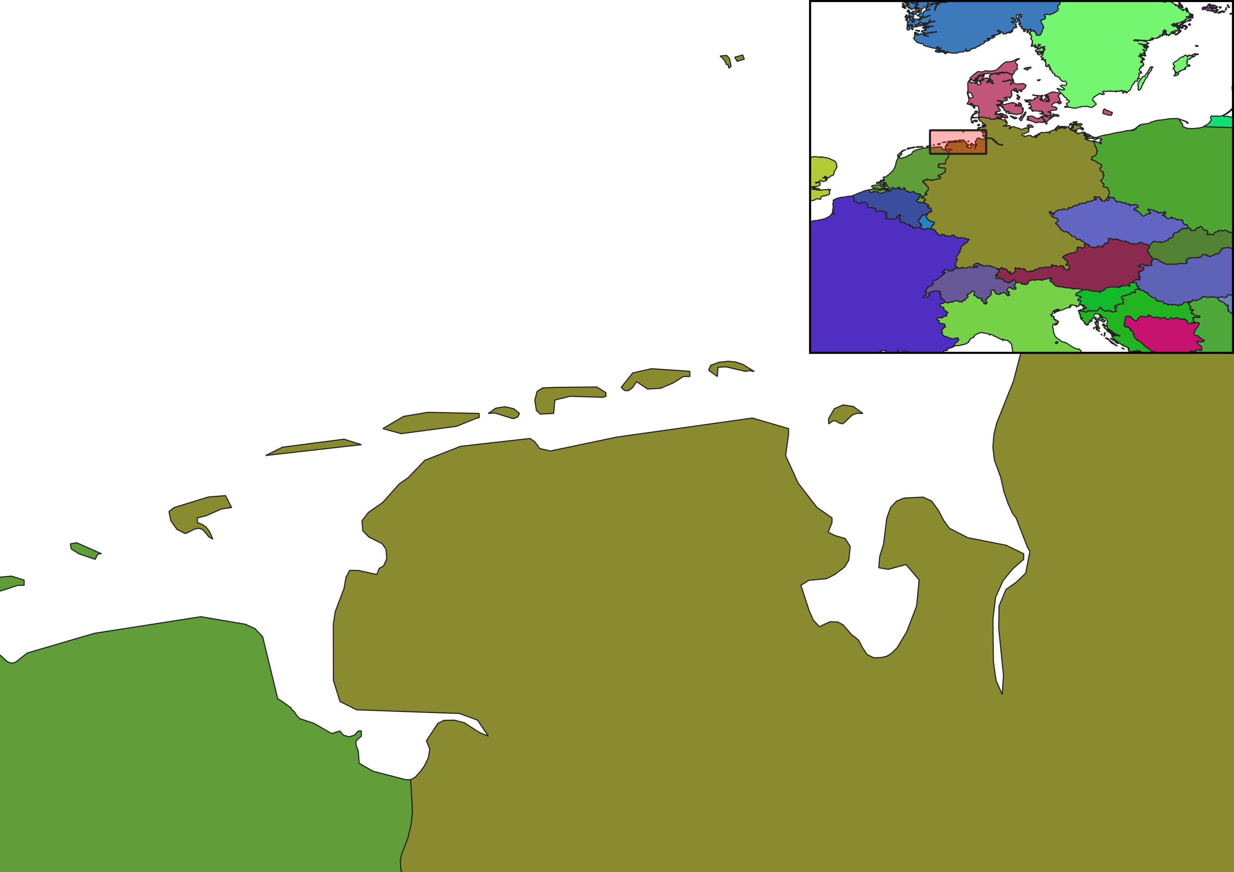
Computerkartographie – (7) Rasterrechner, Fernerkundung
Overview Map

Slide 5
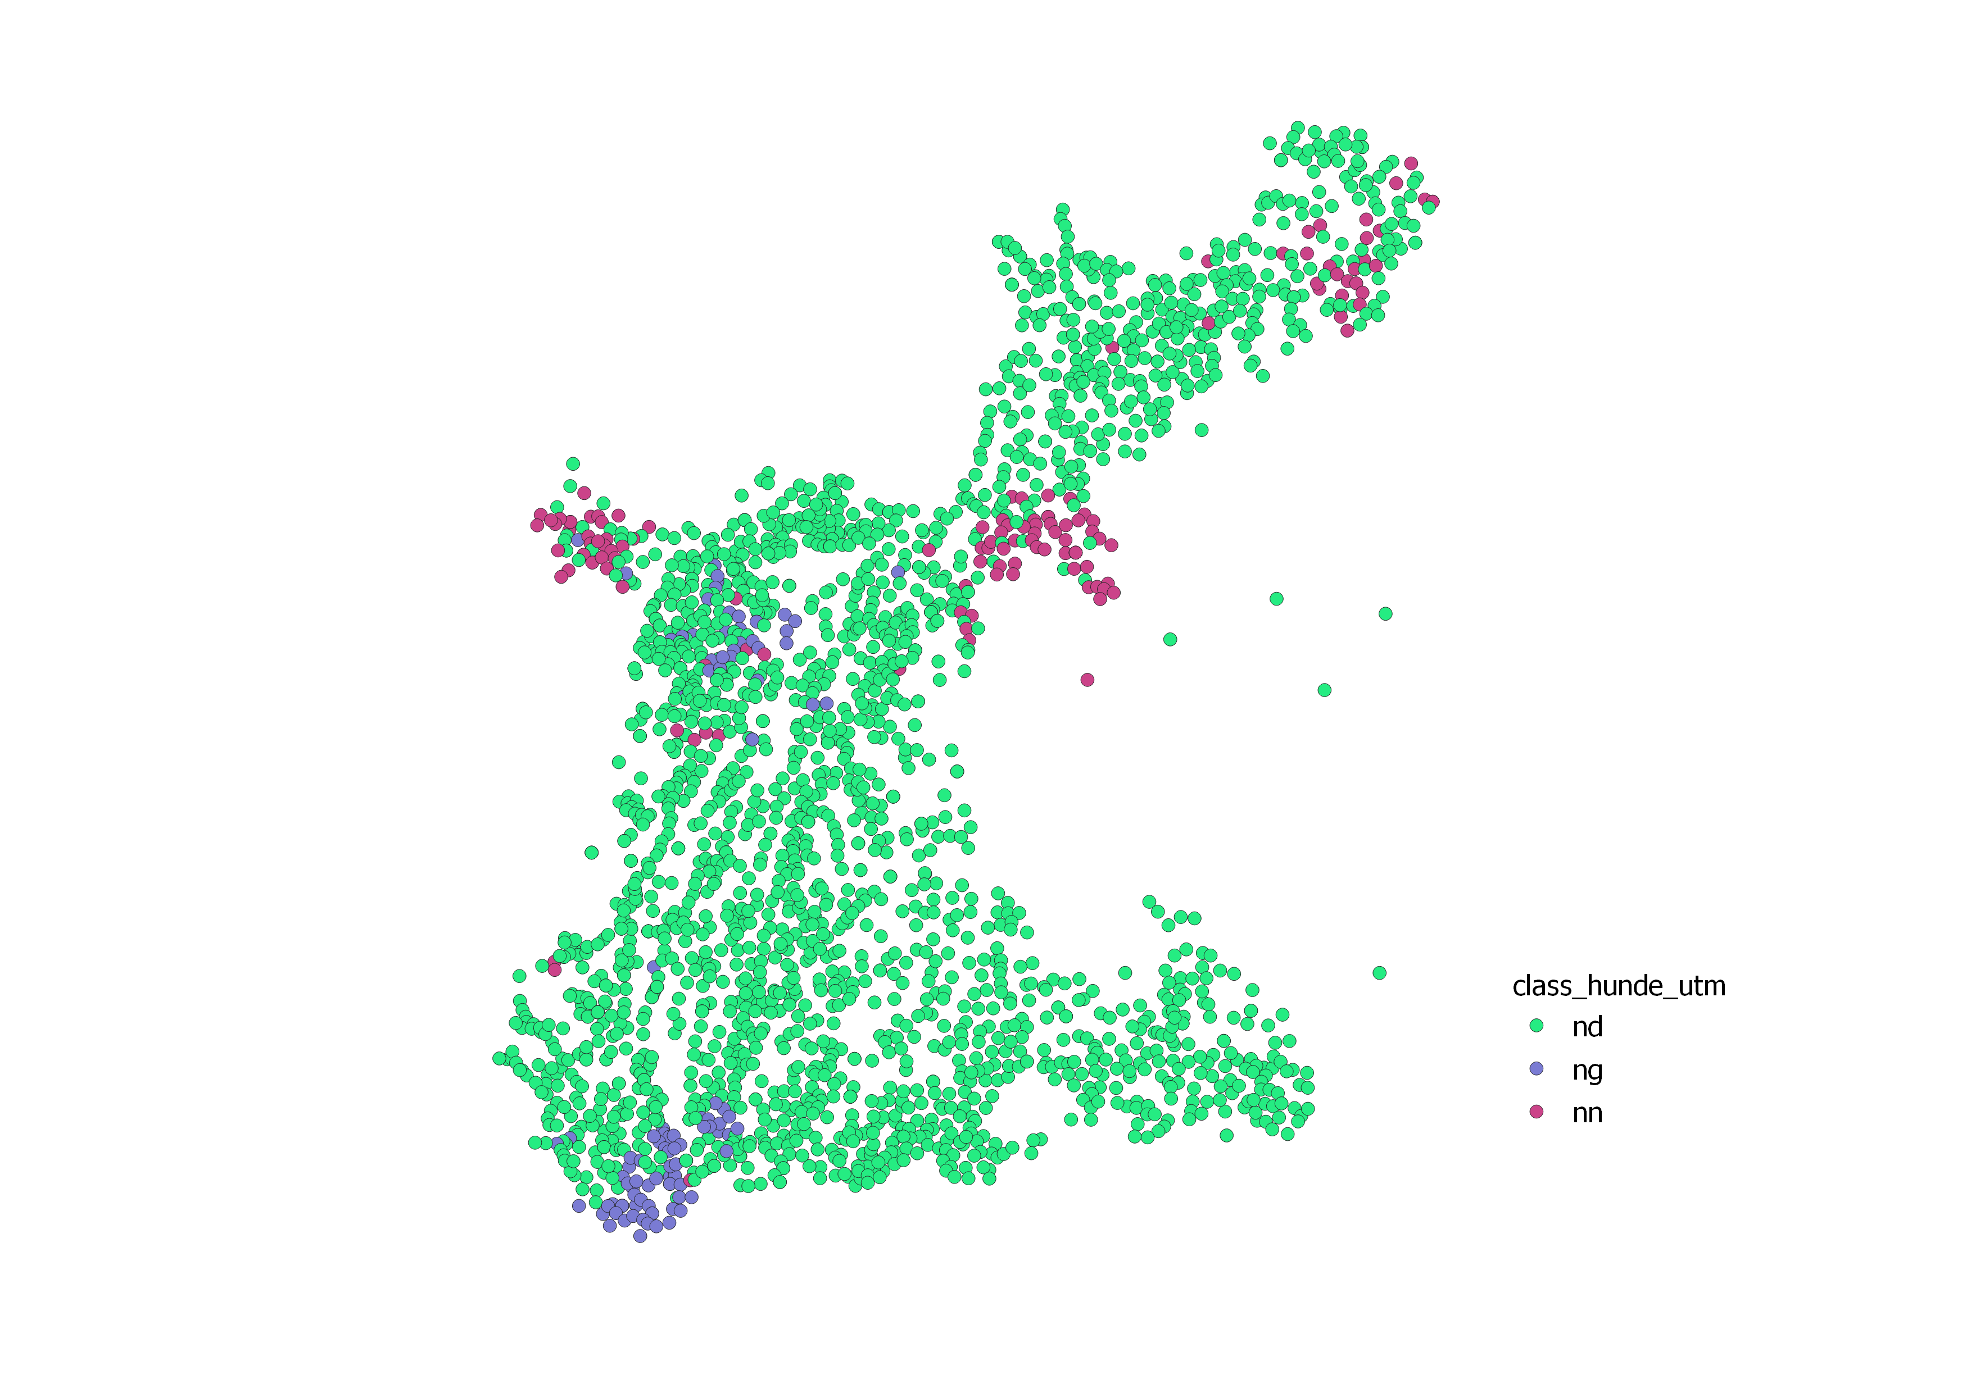
Computerkartographie – (7) Rasterrechner, Fernerkundung
Linguistische Karten
Räumliche Verteilung eines Phänomens

Slide 6
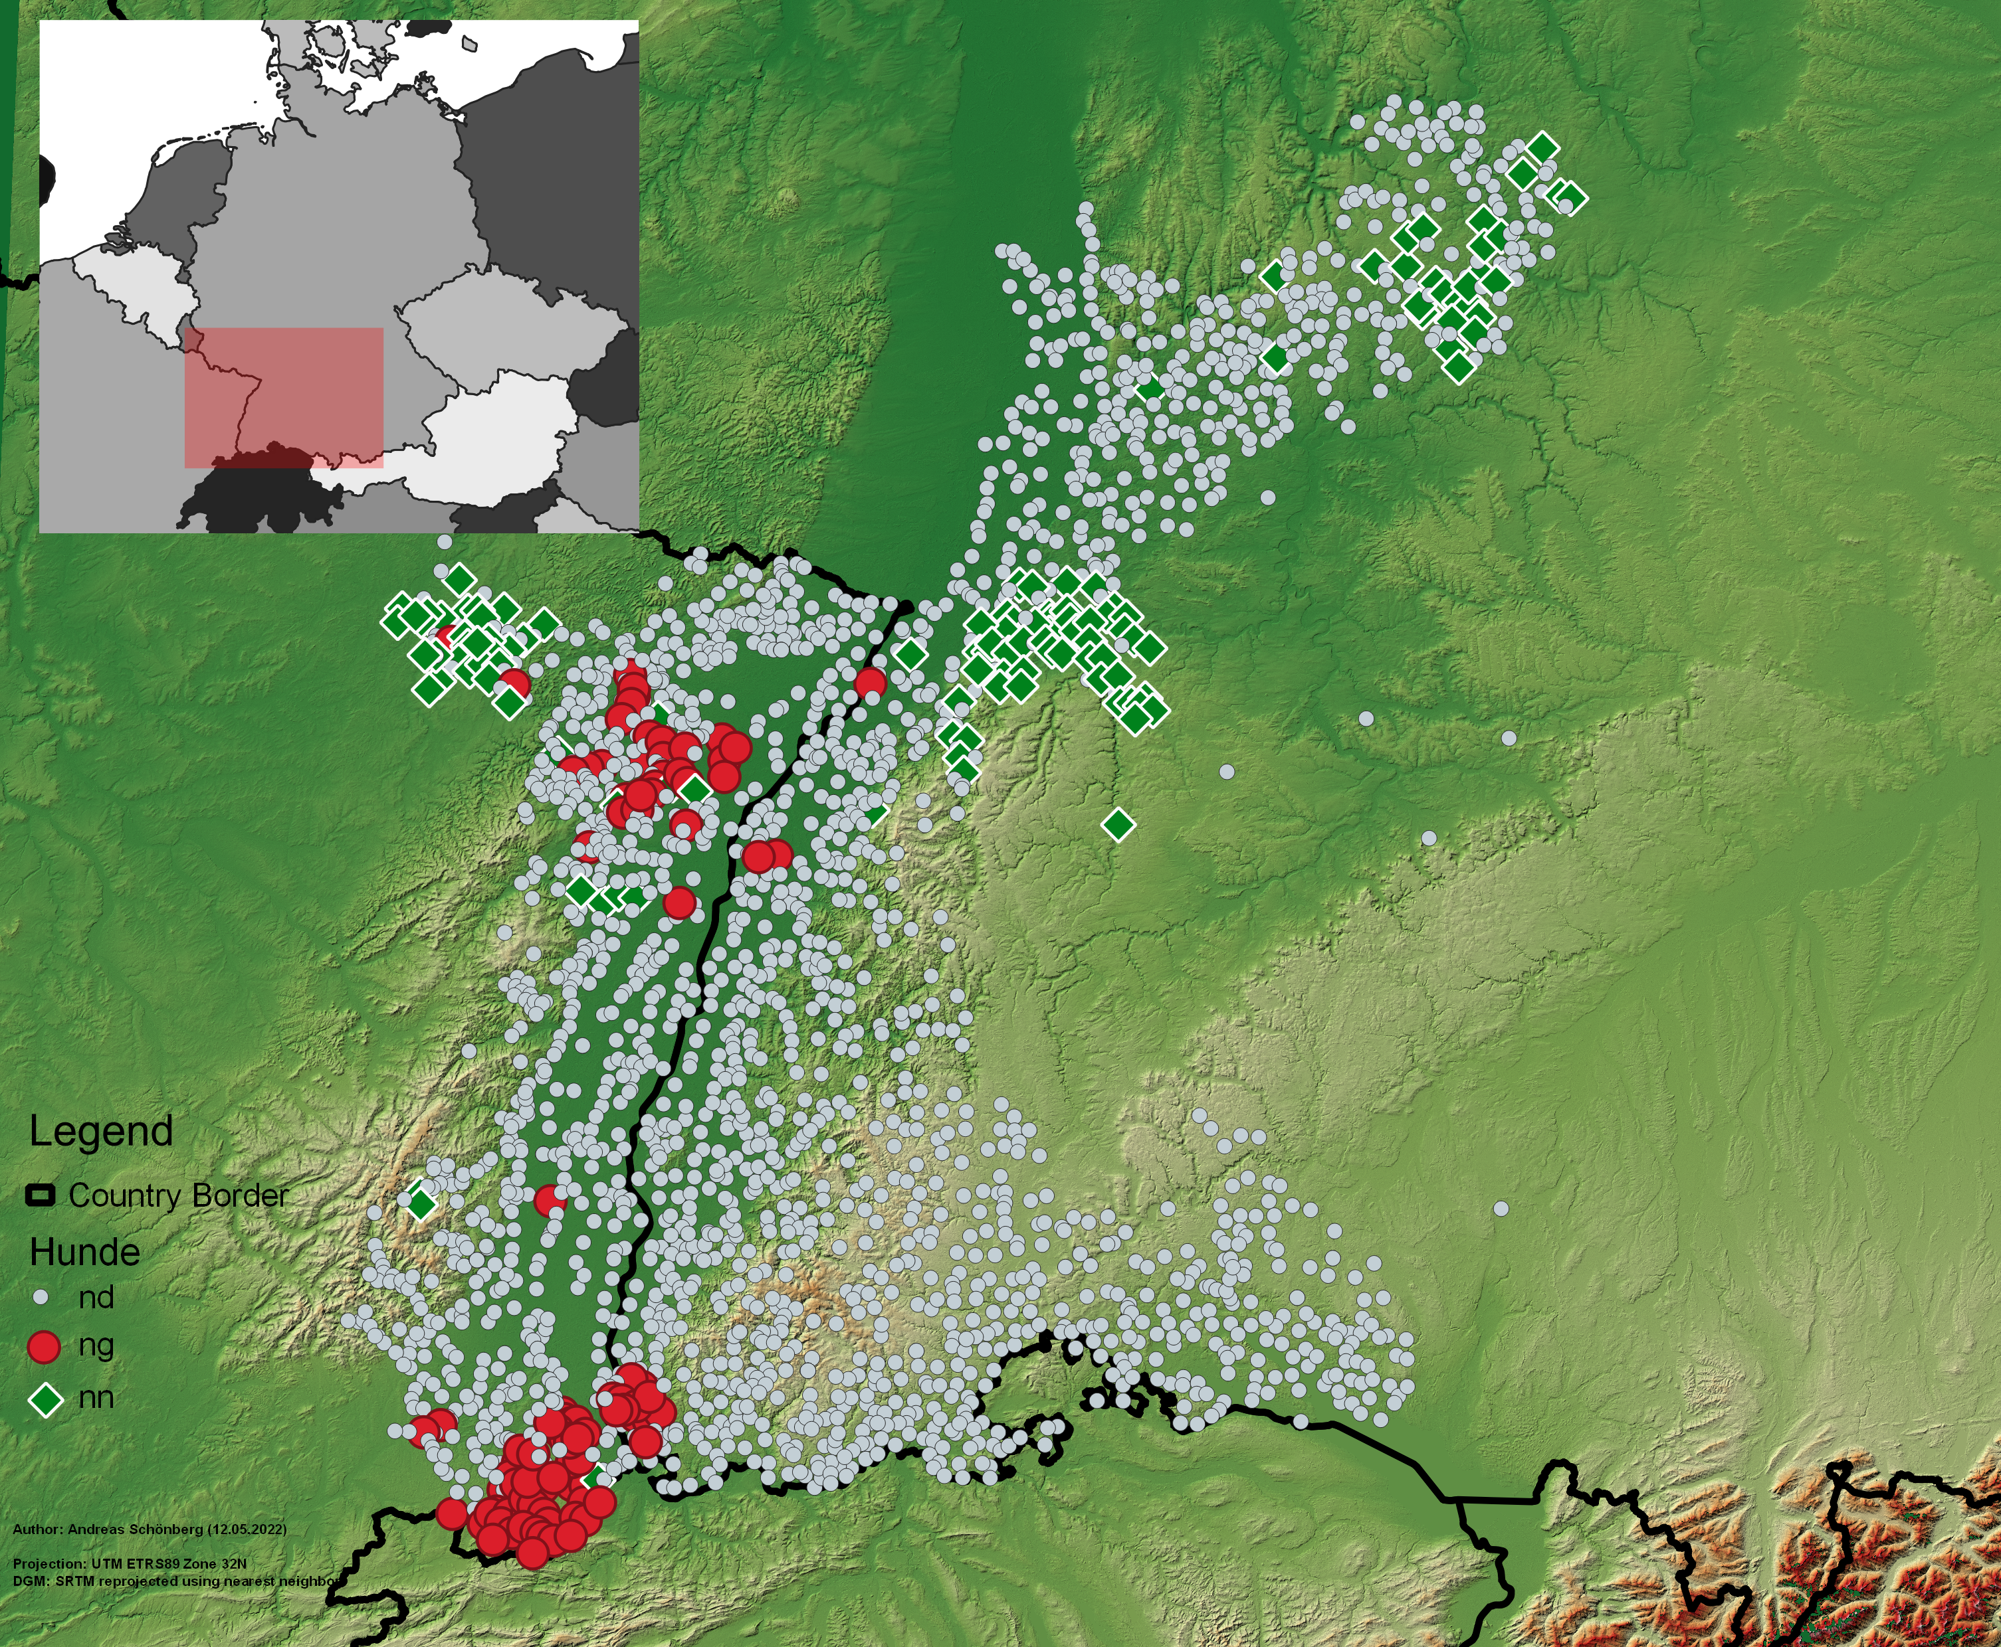
Computerkartographie – (7) Rasterrechner, Fernerkundung
Linguistische Karten
Was Sie bisher gelernt haben und jetzt schon können

Slide 7
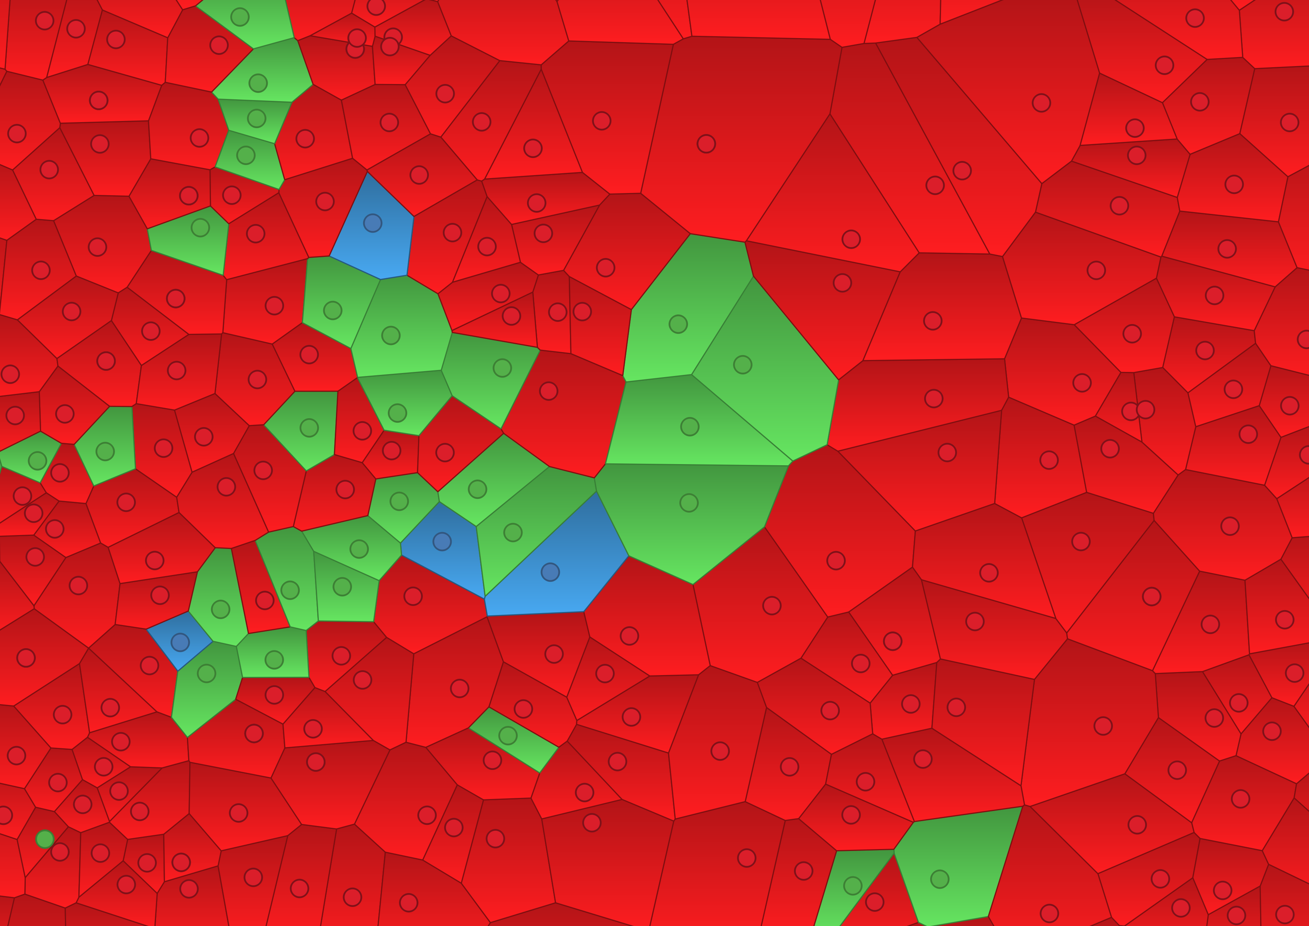
Computerkartographie – (7) Rasterrechner, Fernerkundung
Voronoi Polygone

Slide 8
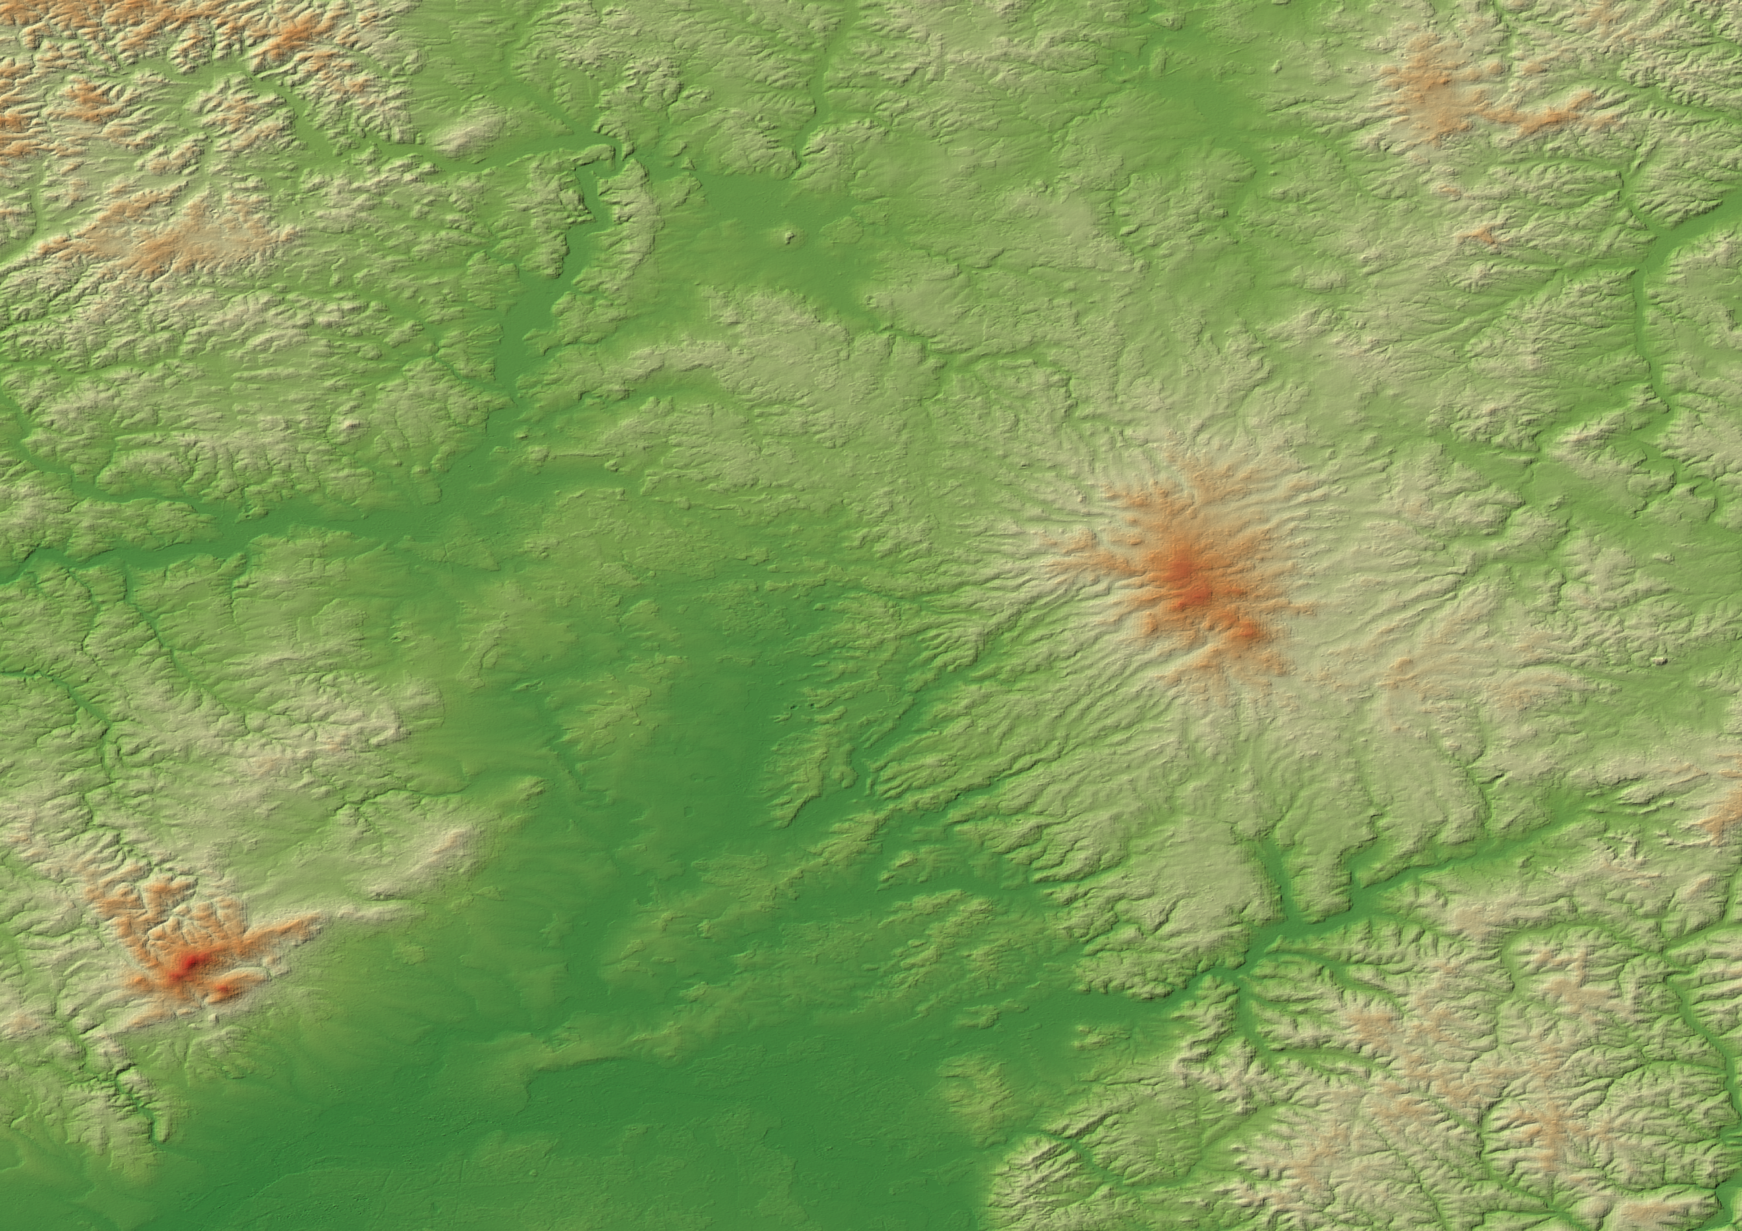
Computerkartographie – (7) Rasterrechner, Fernerkundung
Digital Elevation Model (DEM)
Schummerung und eingefärbtes DEM

Slide 9
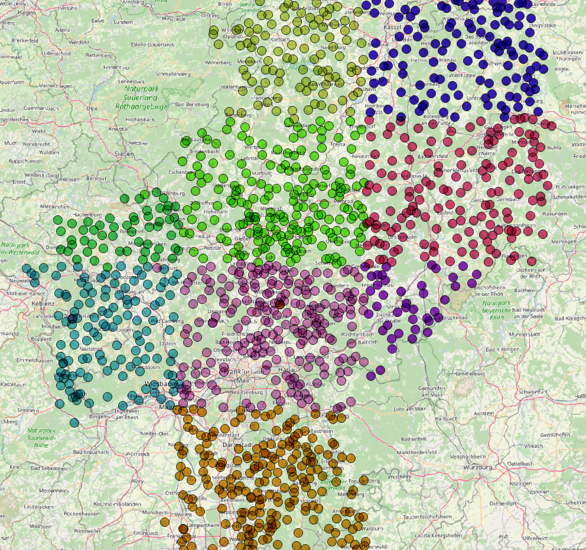
Computerkartographie – (7) Rasterrechner, Fernerkundung
Kartierung – Beispiel ADV (Hessen)

Slide 10
Computerkartographie – (7) Rasterrechner, Fernerkundung
Rasterrechner
Raster enthalten genau einen (numerischen) Wert pro Zelle
Mathematische Operatoren und Formeln werden auf ALLE Zellen angewendet
Mehrere übereinanderliegende Raster (gleicher Zellengröße / Lage der Zellen und Projektion) können miteinander verrechnet werden.
1|2|3 * 10 -> 10|20|30
1|2|3 + 2|3|4 -> 3|5|7

Slide 11
Computerkartographie – (7) Rasterrechner, Fernerkundung
Fernerkundung
Was ist Fernerkundung ?
Im Grunde schon die Betrachtung einen Objektes/Gegenstandes aus der Ferne
Betrachtung eines Untersuchungsgebietes oder Gegenstandes über die Zeit
Satellitendaten bieten Aufnahmen in regelmäßigen Abständen (je nach Orbit und Flugbahn)

Slide 12
Computerkartographie – (7) Rasterrechner, Fernerkundung
Übungen - Fernerkundung
Googlemaps
Changedetection des NDVI für Marburg im Sommer 2018 bis 2020

